Slide 1
第 9章 其它相关技术简介

Slide 2
9.1 SoC技术(System on Chip系统及芯片或片上系统)
微电子领域的两次巨大革命：
（1）从分立元件到集成电路
（2）从集成电路到片上系统

Slide 3
9.1.1 SoC的产生
预言:集成电路的集成度每三年将增加4倍，最小特征尺寸缩小30%。(摩尔定律)
集成电路设计规模：
（1）超大规模集成电路（VLSI：Very Large Scale Integration）
（2）甚大规模集成电路（ULSI：Ultra Large Scale Integrated Circuits）
（3）G大规模集成电路（GSI：Giga-Scale Integrated Circuits）
电子系统设计正从SoB（System on Board，板上系统）向着SoC的方向发展。

Slide 4
嵌入式系统设计发展趋势:
（1）用户需求增加，设计对象由单机走向分布式系统。
（2）随着嵌入式系统应用领域不断扩大，嵌入式系统设计要求由单目标走向多目标。
（3）随着嵌入式技术大量应用于手机等用电池供电的移动设备中，嵌入式产品的集成度越来越高。
（4）嵌入式产品更新加快，系统设计更强调设计重用。
（5）嵌入式系统是一个软件和硬件并存的系统，设计时要从软件和硬件两个领域来综合考虑问题，它们相互联系、互相补充和相互制约。

Slide 5
9.1.2 公认SoC一般具有以下特征：
（1）一般采用超深亚微米工具技术实现。
（2）是一个将嵌入式微处理器、存储设备和I/O接口集成到一个芯片上的复杂系统。
（3）是一个软、硬件并存的系统。
（4）采用可重用设计，即硬件部分采用IP核重用，软件部分采用软件构件重用。
（5）由IP核、软件构件和用户自定义逻辑（ UDL：User Defined Logics）模块搭建而成。

Slide 6
在SoC设计中，UDL（用户自定义逻辑）主要有两大作用：
（1）各IP核和软件构件的输入输出端口可能存在不匹配的现象，为了使他们衔接的更好，设计者要在它们之间编制UDL
（2）在SoC设计中不可能为系统的所有功能都找到适合的IP核或者软件构件，于是就需要设计者编制一些完成特定功能的UDL
SoC从整个系统的角度出发，把模型算法、芯片结构、各层次电路甚至器件的设计紧密集合起来考虑，在单个芯片上一次性完成了整个系统的功能。

Slide 7
9.1.3 IP核的概念与分类
IP核:知识产权核（Intellectual Property Core，IPCore）的缩写
IP核是SoC的构建基础，是指已经预先设计好的、并且经过实际验证的具有特定功能的电路功能模块，是被标准化的、可重用的硬件资源。
IP核一般包含以下三层含义
（1）IP核是一些设计好的功能模块，只是一些设计数据，而不是实际芯片
（2）IP核必须经过实际验证以确保IP核性能可靠
（3）IP核必须经过性能优化

Slide 8
根据IP核的设计层次不同，IP核分为三种：软核（Soft Cores）、硬核（Hard Cores）和固核（Firm Cores）
（1）硬核：IP核形状、大小以及端口位置等是固定的，它的灵活性最小，可重用性最差，性能最稳定，可靠性最高，价格最低
（2）软核可以是对设计的算法级或功能描述，也可以是仅仅用于功能仿真的行为模拟，它具有很大灵活性，价格不菲，IP核性能难以得到保证，与硬核相比，软核的可预测性差，设计时间长
（3）固核处于软核和硬核之间，固核和软核相比，性能更可靠，与硬核相比具有更大的灵活性。固核自身的弱点：限制了固核的使用范围，排错非常困难，价格也处于软核和硬核之间。

Slide 9
9.1.4 SoC设计特点
1）更紧密的系统软硬件联系
2）基于IP核的构件的可重用设计
基于IP核的构件重用的SoC包括三个主要部分：硬件IP核、软件构件和连接它们的用户自定义逻辑模块
3）系统级的综合设计
4）可测试性的特殊设计
5）越来越庞大的功能需求
6）更加苛刻的性能指标要求

Slide 10
9.1.5 SoC设计方法
片上系统SoC一般采用基于核的设计，软件部分采用构件重用，硬件部分采用IP核重用。
SoC设计方法的转变：
  （1）从瀑布式设计方法转移到螺旋式设计方法上
  （2）从自底向上或自顶向下的设计方法转变成自顶向下和自底向上的混合设计方法上
  （3）从自零开始的设计方法到基于IP核的设计方法上
（4）从硬件至软件串行设计方法到软/硬件协同设计方法上

Slide 11
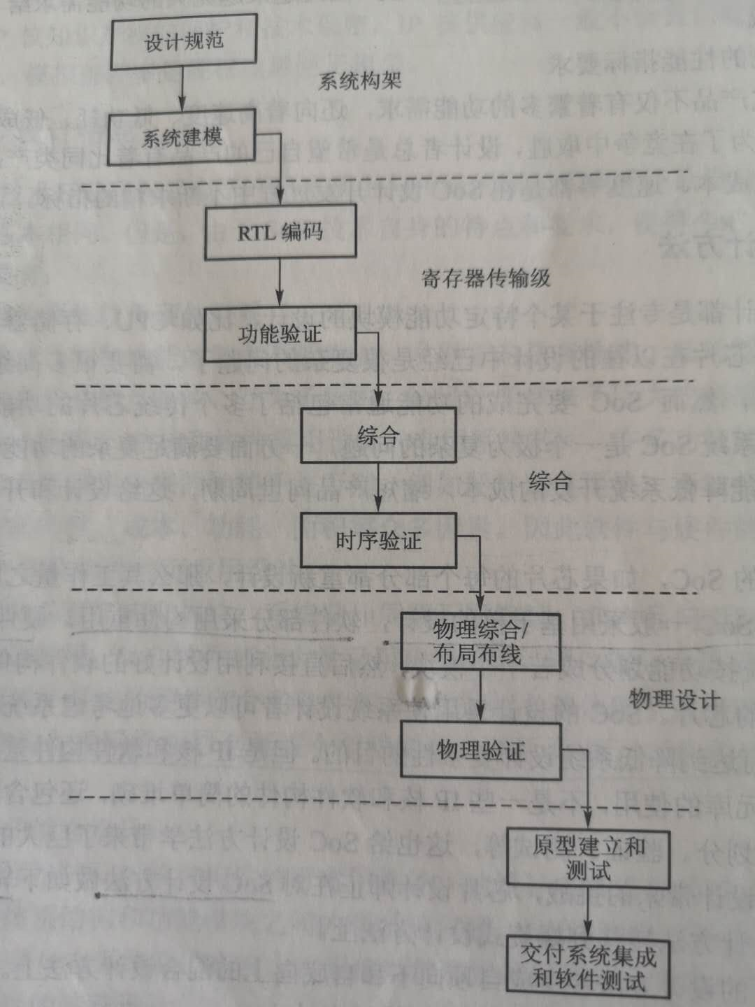
1、瀑布式模式和螺旋式模式
瀑布式设计方法在整个设计过程中不提供反馈。

Slide 12
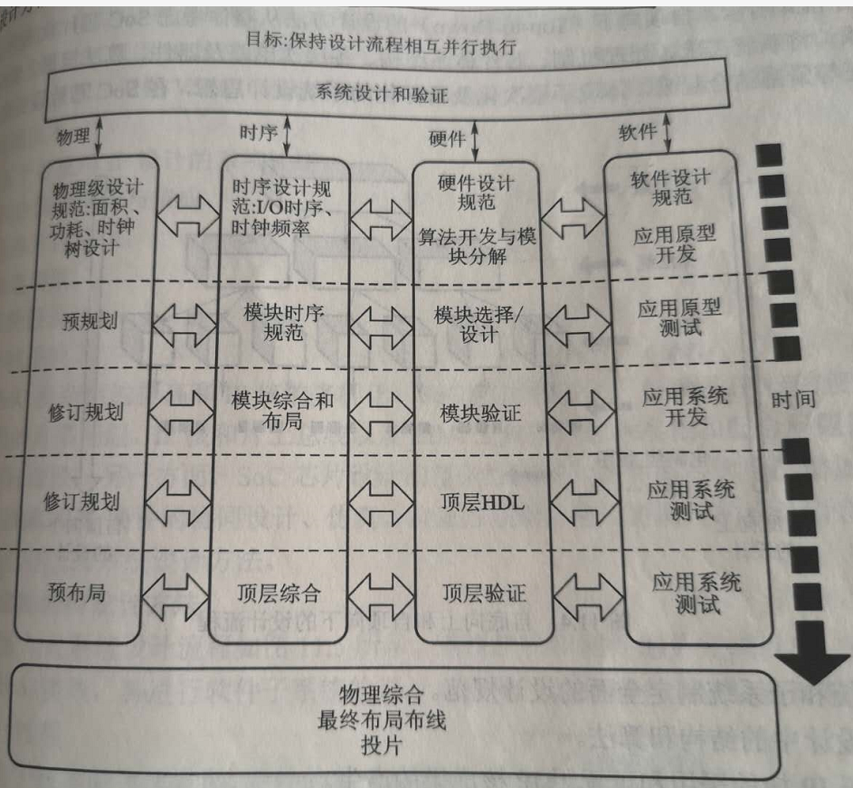
螺旋式SoC设计流程

Slide 13
螺旋式SoC设计流程，其特征包括：
（1）软件和硬件的开发并行
（2）验证和综合的过程并行
（3）规划和布局布线包含在综合过程中
（4）只有当以前设计的软、硬核不可用时，才开发新模块
（5）整个过程中有多次迭代

Slide 14
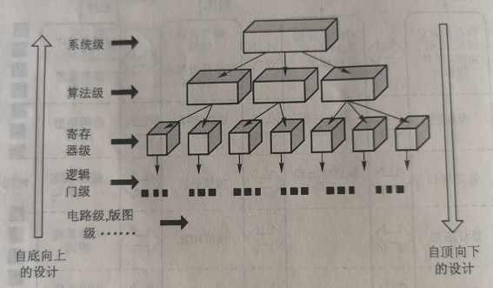
2、自顶向下和自底向上的设计方法

Slide 15
3、基于IP核的设计方法
4、软/硬件协同设计方法

Slide 16
9.2 嵌入式高可信计算技术
9.2.1可信的起源与内涵
9.2.2 可信性的基本特征属性
包含的特征属性有：可用性、可靠性、防危性、安全性、生存性、可维护性等，其中安全性又可进一步细分为机密性与完整性

Slide 17
9.2.3 导致可信性降低的主要因素
导致可信性降低的因素有三个：
缺陷、错误与失效
1、失效及失效模式
失效模式可从以下三个观点来划分：
（1）失效的物理属性（值域失效、时间失效）
（2）系统用户对失效的主观观点
（3）失效后果的严重性

Slide 18
2、错误及其分类
根据系统出现错误后的症状，可将错误分为：
（1）继续正常服务
（2）降级服务
（3）防危导航
（4）安全关闭
（5）坠毁或崩溃
3、缺陷及缺陷的组合
物理型缺陷、设计型缺陷、交互型缺陷

Slide 19
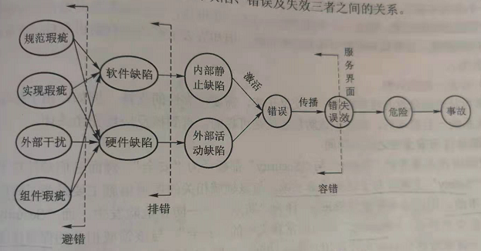
4、缺陷、错误及失效三者之间的关系

Slide 20
9.2.4 防危性、可靠性与安全性的概念及三者间的异同
1、防危性与可靠性之间的异同
1）含义不同：
可靠性强调持续服务能力，防危性强调防止危险发生
2）关注目标不同：
可靠性关注系统所有失效，特别是发生频率较高的失效，且不区分危害性大小；防危性只关注部分失效，特别是风险较大的失效，与是小频率关系不大
3）不存在等价关系：
一个系统可靠不一定能同时防危，一个系统防危也不一定可靠。
4）存在一定的共性：
防危性与可靠性有一个交叉子集，需要可靠性支持

Slide 21
2、防危性（Safety）与安全性（Security）之间的异同
（1）防危性：主要威胁来源于系统的设计缺陷及操作人员对关键设备的误操作，危害性流向是从系统内到系统外。
（2）安全性：主要为了防止未授权用户非法访问系统的敏感数据或信息，其主要威胁来源于外界，因而危害性流向是从系统外到系统内。

Slide 22
9.2.5 现有的高可信保障技术
1、避错
2、容错: 硬件容错，软件容错，系统容错
※软件容错设计的主要方法有：
（1）信息容错（2）时间容错（3）软件结构容错
※任何一种容错方法都包含三个过程：
（1）错误检测 （2）错误处理 （3）错误恢复
※错误检测技术可分为以下两种：
（1）并发性错误检测 （2）强制性错误检测
3、排错（通过测试）
4、预错

Slide 23
9.2.6 防危核与防危壳技术
防危核（Safety Kernel）：由一组包含设备信息和防危等级的防危策略构成。
防危壳（Safety Shell）：在系统控制器与设备之间加一个隔离层，所有对设备的操作都必须首先通过防危壳的验证。除了被动的验证操作命令外，防危壳还具有主动保证设备安全的特点，主要体现在以下几个方面：
（1）防危壳需要对设备的状态进行随时验证以保障即使在设备没有接收到外部命令时也总处于安全状态
（2）防危壳对设备命令的时间约束有严格要求
（3）防危壳对安全异常定义了详细的处理方式

Slide 24
防危核与防危壳采用的基本原理相同：
提供设备操作与关键设备的隔离
防危核与防危壳不同点：
在防危核的基本理论中，只提出了操作验证的基本功能；而防危壳在此基础上，增加了主动检查设备状态和检查命令的时间性约束条件等其它功能。因此，防危壳可以看作是对防危核技术的一种扩展和变形。

